Slide 1

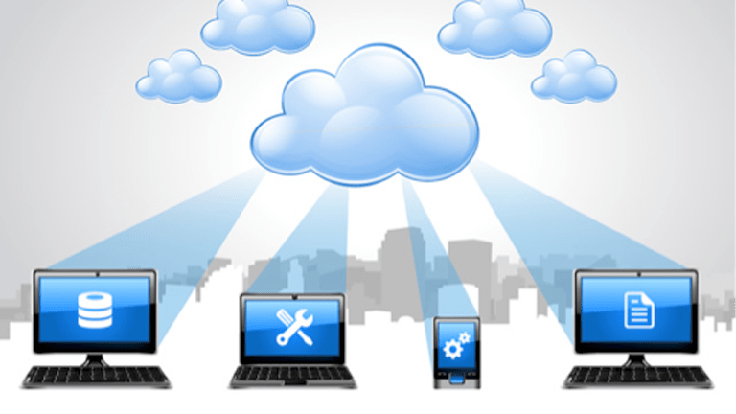
Классификация и основные модели облачных вычислений

Slide 2
Облачные вычисления
Понятие облачных вычислений
Классификация облачных вычислений
Инфраструктура как услуга
Платформа как услуга
Программное обеспечение как услуга
Модели развертывания облачных сервисов
Частное облако
Публичное облако
Общественное облако
Гибридное облако

Slide 3
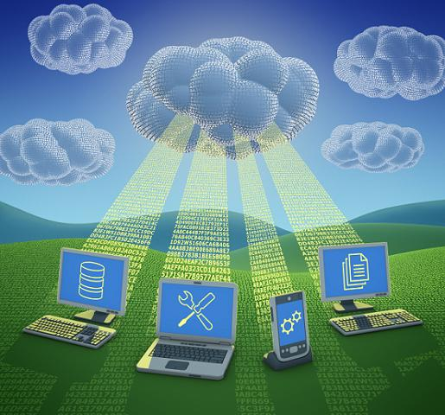
Облачные вычисления
Облачные вычисления – это модель для обеспечения повсеместного, удобного сетевого доступа по требованию к общему пулу настраиваемых вычислительных ресурсов (серверов, систем хранения данных, сетей, приложений, услуг), которые могут быть быстро предоставлены и запущены с минимальными усилиями по управлению или взаимодействие с поставщиком сервиса

Slide 4
Классификация облачных вычислений
Инфраструктура как услуга
Платформа как услуга
Программное обеспечение как услуга

Slide 5
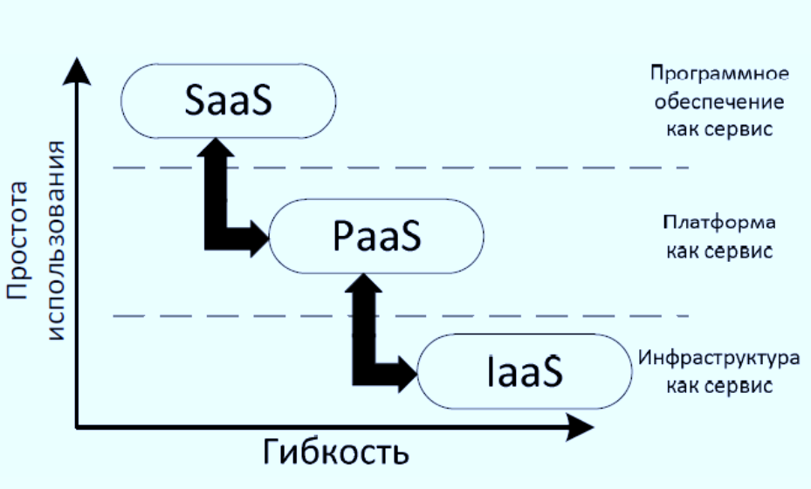
Основные модели обслуживания в облачных системах

Slide 6
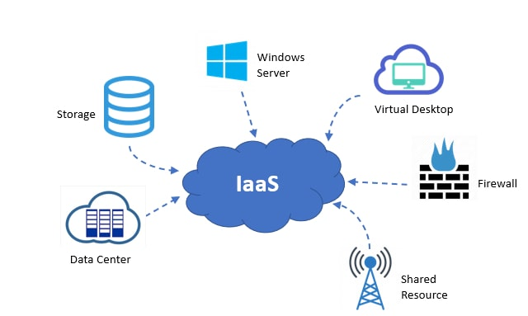
Инфраструктура как услуга
Infrastructure As A Service:
пользователю предоставляется компьютерная инфраструктура, обычно виртуальные платформы (компьютеры) связанные в сеть, которые он самостоятельно настраивает под собственные цели

Slide 7
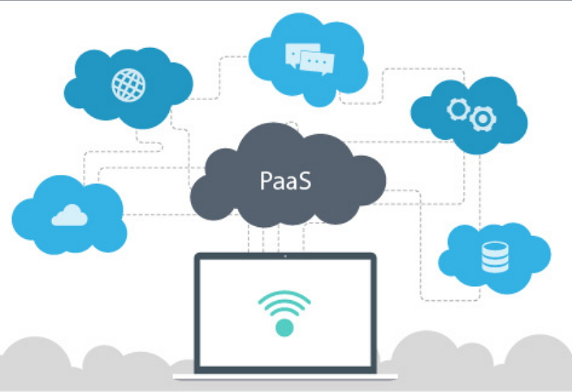
Платформа как услуга
PaaS Platform as a Service:
Модель, когда потребителю предоставляется возможность использования облачной инфраструктуры для размещения базового ПО для последующего размещения на нём новых или существующих приложений.
В состав таких платформ входят инструментальные средства создания, тестирования и выполнения прикладного ПО (системы управления базами данных, связующее ПО, среды исполнения языков программирования), предоставляемые облачным провайдером.

Slide 8
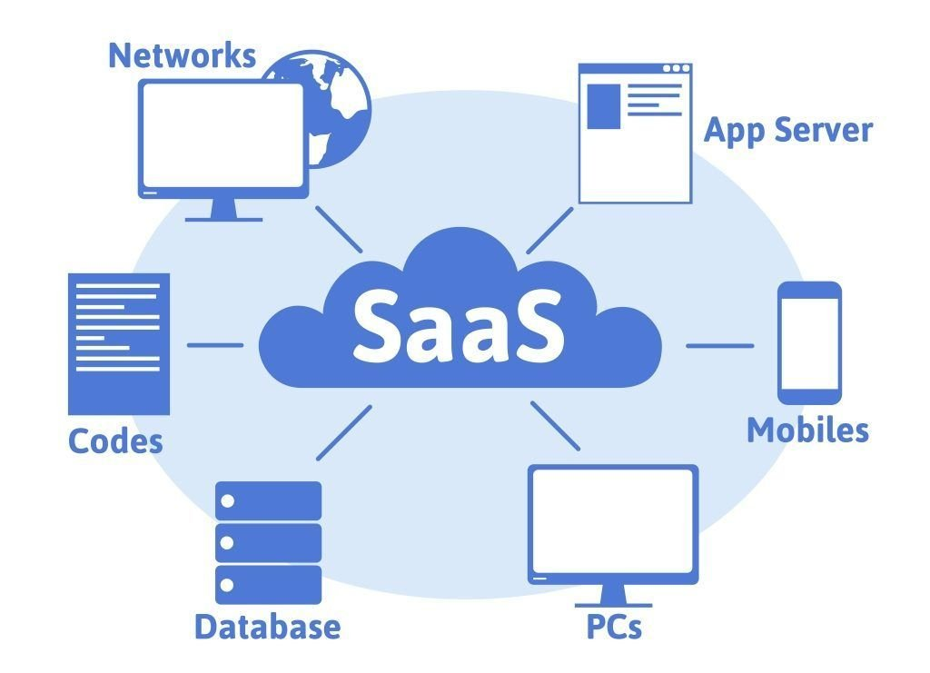
Программное обеспечение как услуга
Software As A Service:
Обычно позиционируется как «ПО по требованию» - это ПО, развернутое на удаленных серверах и пользователь может получать к нему доступ посредством Интернета, причем все вопросы обновления и лицензий на данное программное обеспечение регулируется поставщиком данной услуги.
Оплата производиться за фактическое использование ПО.

Slide 9
Модели развертывания облачных сервисов
Частное облако (private cloud)
Публичное облако (public cloud)
Общественное облако (community cloud)
Гибридное облако (hybrid cloud)

Slide 10
Частное облако (private cloud)
Частное облако (private cloud) – инфраструктура, предназначенная для использования одной организацией, включающей несколько потребителей (например, подразделений одной организации), возможно также клиентами и подрядчиками данной организации.
Частное облако может находиться в собственности, управлении и эксплуатации как самой организации, так и третьей стороны (или какой -либо их комбинации), и оно может физически существовать как внутри, так и вне юрисдикции владельца.

Slide 11
Публичное облако (public cloud)
Публичное облако (public cloud) – инфраструктура, предназначенная для свободного использования широкой публикой.
Публичное облако может находиться в собственности, управлении и эксплуатации коммерческих, научных и правительственных организаций (или какой - либо их комбинации).
Публичное облако физически существует в юрисдикции владельца – поставщика услуг.

Slide 12
Общественное облако (community cloud)
Общественное облако (community cloud) – вид инфраструктуры, предназначенный для использования конкретным сообществом потребителей из организаций, имеющих общие задачи.
Общественное облако может находиться в кооперативной (совместной) собственности, управлении и эксплуатации одной или более из организаций сообщества или третьей стороны (или какой-либо их комбинации), и оно может физически существовать как внутри, так и вне юрисдикции владельца.

Slide 13
Гибридное облако (hybrid cloud)
Гибридное облако (hybrid cloud) – это комбинация из двух или более различных облачных инфраструктур (частных, публичных или общественных), остающихся уникальными объектами, но связанных между собой стандартизованными или частными технологиями передачи данных и приложений (например, кратковременное использование ресурсов публичных облаков для балансировки нагрузки между облаками).

